Slide 1
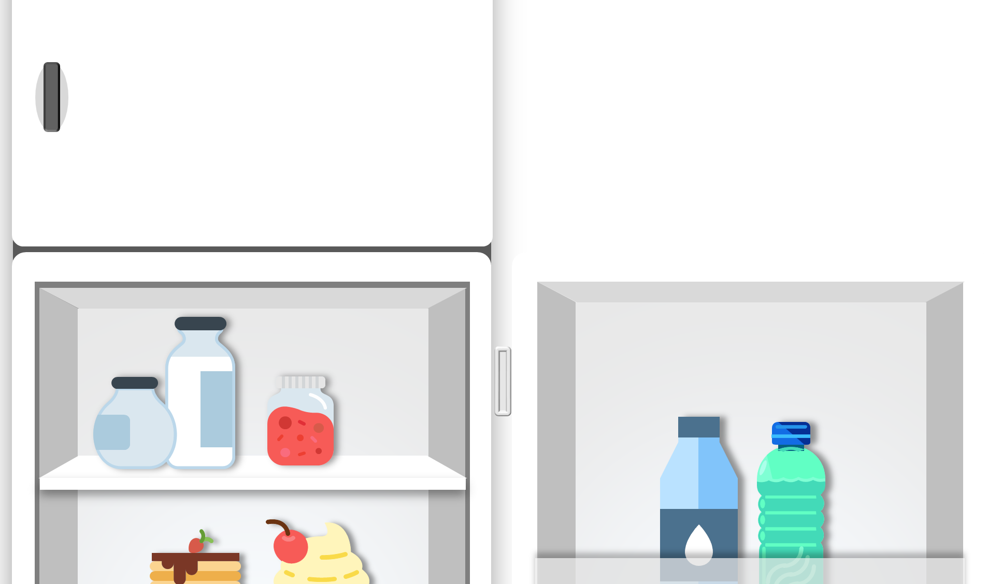
캡스톤 디자인 2조
PROJECT PRESENTATION
2017037012 오원준
2019076024 조성범
2017037027 이성호
2018037019 김소현
Notes:
안녕하십니까. 캡스톤디자인 2조 발표를 맡은 XXX입니다.

Slide 2

목차
기획 배경
기존 유사 프로젝트
본 프로젝트 소개 및 차별성
핵심기능 & 부가기능
화면 설계
프로젝트에 사용된 언어 & 프레임워크
주차별 계획
자료 출처
Notes:
발표는 기획 배경 -> 기존 유사 프로젝트 -> 본 프로젝트 소개 및 차별성 -> 핵심기능 및 부가기능 -> 프로젝트에 사용된 언어와 프레임워크 -> 주차별 계획 -> 자료 출처 순으로 진행하도록 하겠습니다.

Slide 3
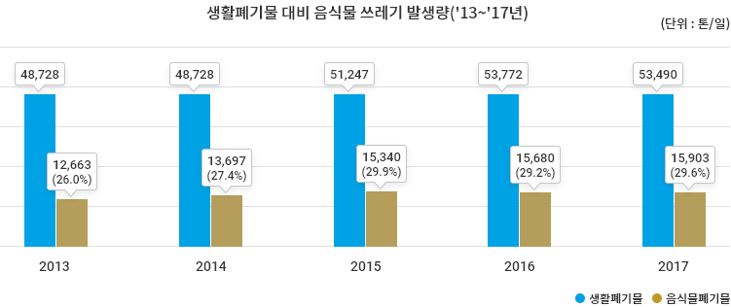
01
기획 배경
출처 : 음식물 쓰레기 관리 시스템
Notes:
처음으로 말씀드릴 것은 기획 배경입니다.
혹시 우리나라 음식물쓰레기 발생 현황에 대해 알고 계십니까? 아마 대부분 모르실 것 같은데요.
음식물 쓰레기 관리 시스템 통계에 따르면 2017년 일평균 15,903톤이 발생한다고 합니다.
배출장소로는 많은 분들께서 집단급식소나 대형음식점을 생각 하시겠지만 놀랍게도 70%정도가 가정 및 소형 음식점에서 발생한다고 합니다.

Slide 4
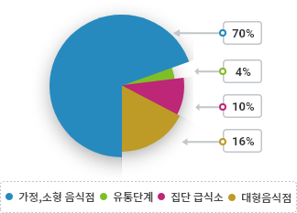
01
배출장소별 음식물 쓰레기 발생비율
기획 배경
출처 : 음식물 쓰레기 관리 시스템
Notes:
처음으로 말씀드릴 것은 기획 배경입니다.
혹시 우리나라 음식물쓰레기 발생 현황에 대해 알고 계십니까? 아마 대부분 모르실 것 같은데요.
음식물 쓰레기 관리 시스템 통계에 따르면 2017년 일평균 15,903톤이 발생한다고 합니다.
배출장소로는 많은 분들께서 집단급식소나 대형음식점을 생각 하시겠지만 놀랍게도 70%정도가 가정 및 소형 음식점에서 발생한다고 합니다.

Slide 5
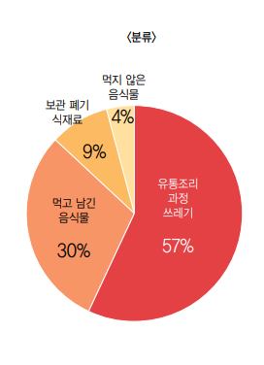
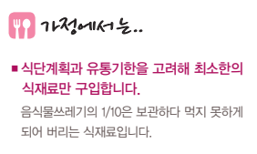
01
기획 배경
출처 : 환경부 - 음식물쓰레기 줄이기! 하나뿐인 지구를 지키는 위대한 실천입니다
Notes:
또한 전체의 43%의 음식물 쓰레기가 먹고 남기거나 먹지 않고 보관중에 발생한다고 합니다.
특히 가정에서는 음식물쓰레기의 10%는 보관하다가 먹지 못하게 되어 버리는 식재료. 다시 말해, 유통기한이 지나 버려지는 식품이 가정에서만 10%가 된다는 이야기입니다.
저희는 이러한 문제점을 보고 이를 해결할 방법을 찾던 중 유통기한이 지나기 전에 알려주는 알리미 어플에 대해 생각을 가지게 되었습니다.

Slide 6
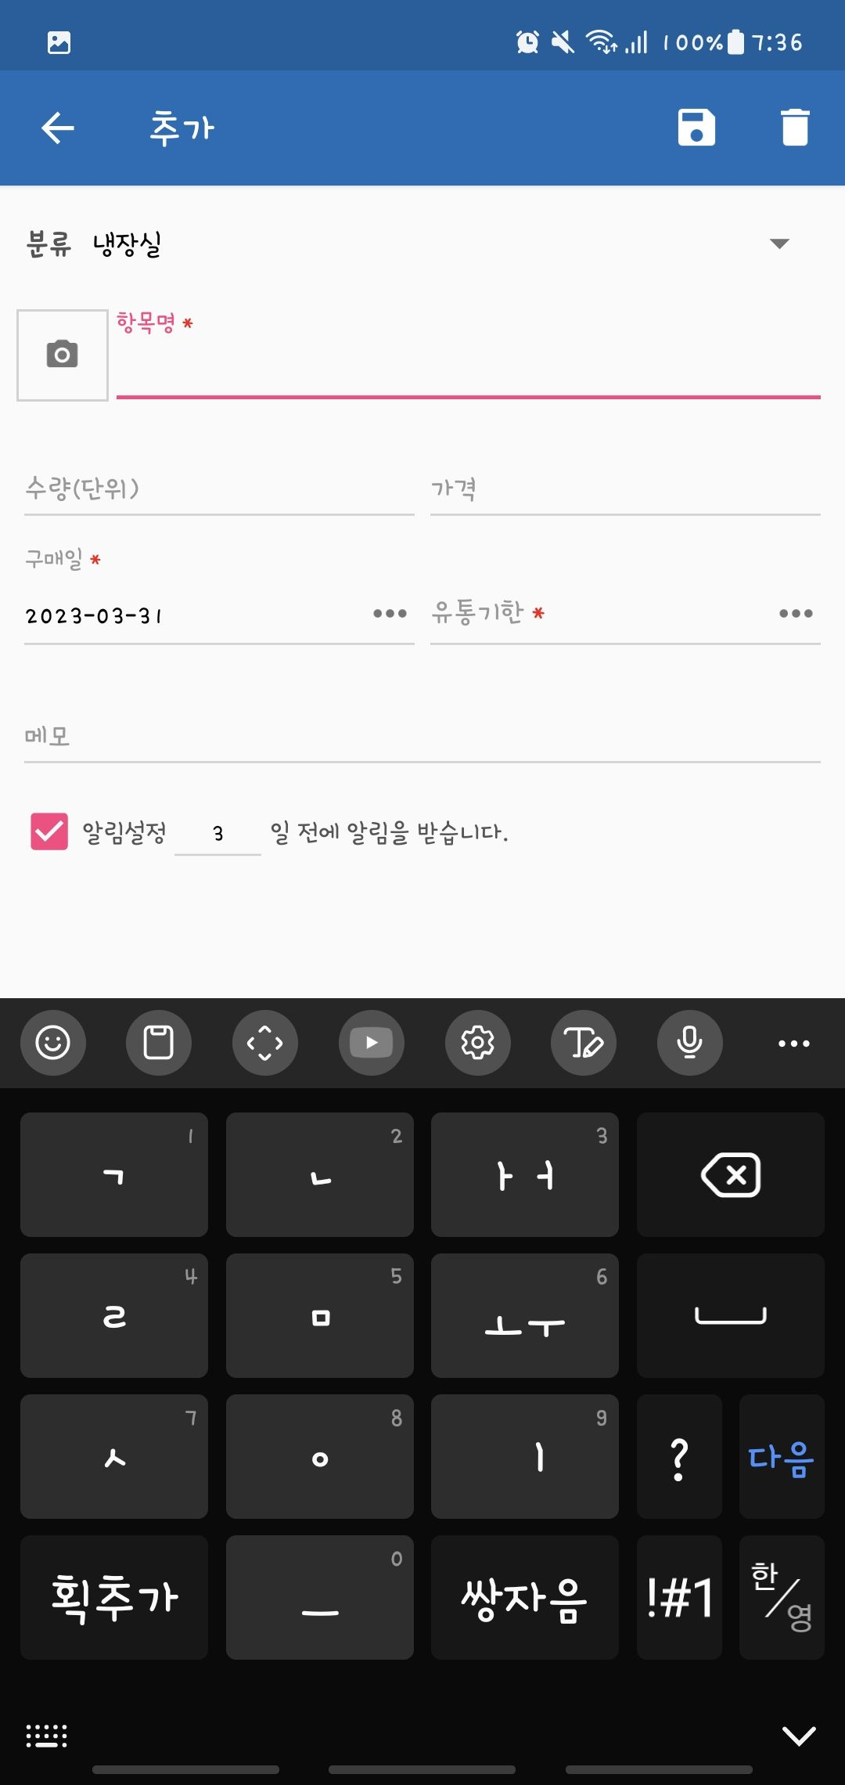
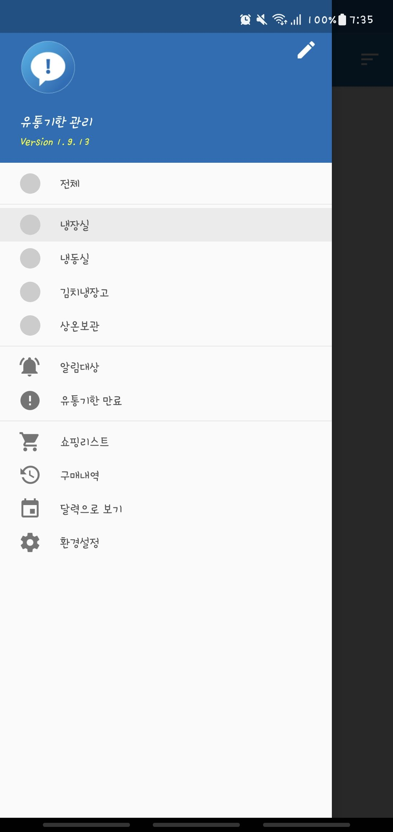

02
기존 유사 프로젝트
유통기한 관리
Notes:
다음은 기존 유사 프로젝트를 소개 드리겠습니다.
저희가 찾은 거는 대략 6가지가 있었는데 그 중 가장 잘 만들어진 2개를 선정했습니다.
우선 “유통기한 관리＂라는 어플입니다.
이 어플의 경우 유통기한이 다가옴에 따라 알림이 오게 할 수는 있지만 바코드 스캔을 통해 제품이름 및 사진을 가져오는 기능이 없으며, 특이한 점으로 음식물의 보관 장소에 따른 카테고리가 나뉘어져 있었습니다.

Slide 7
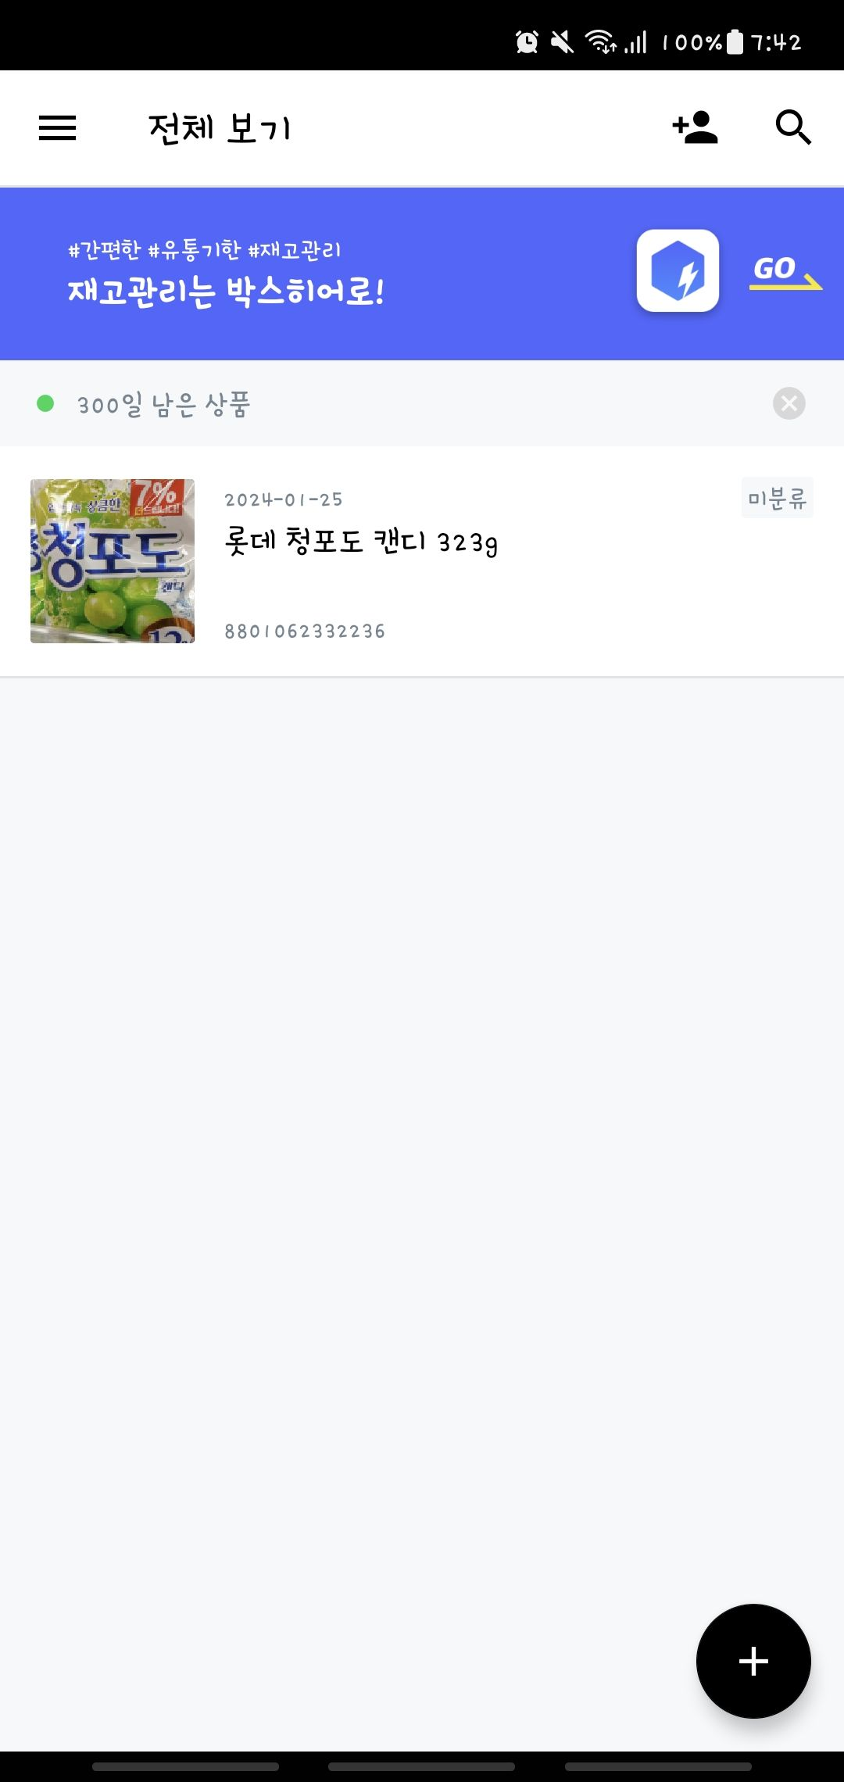
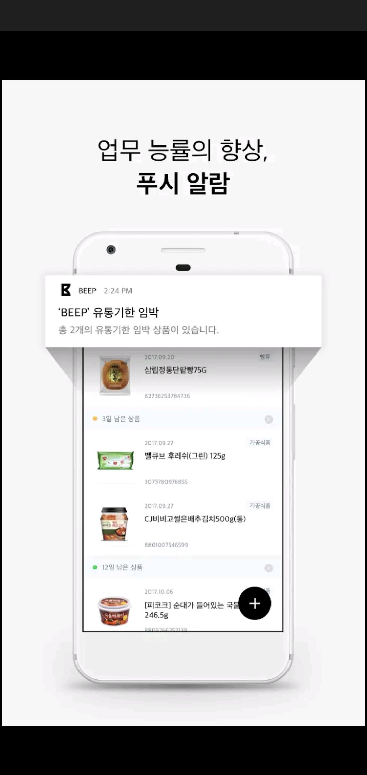
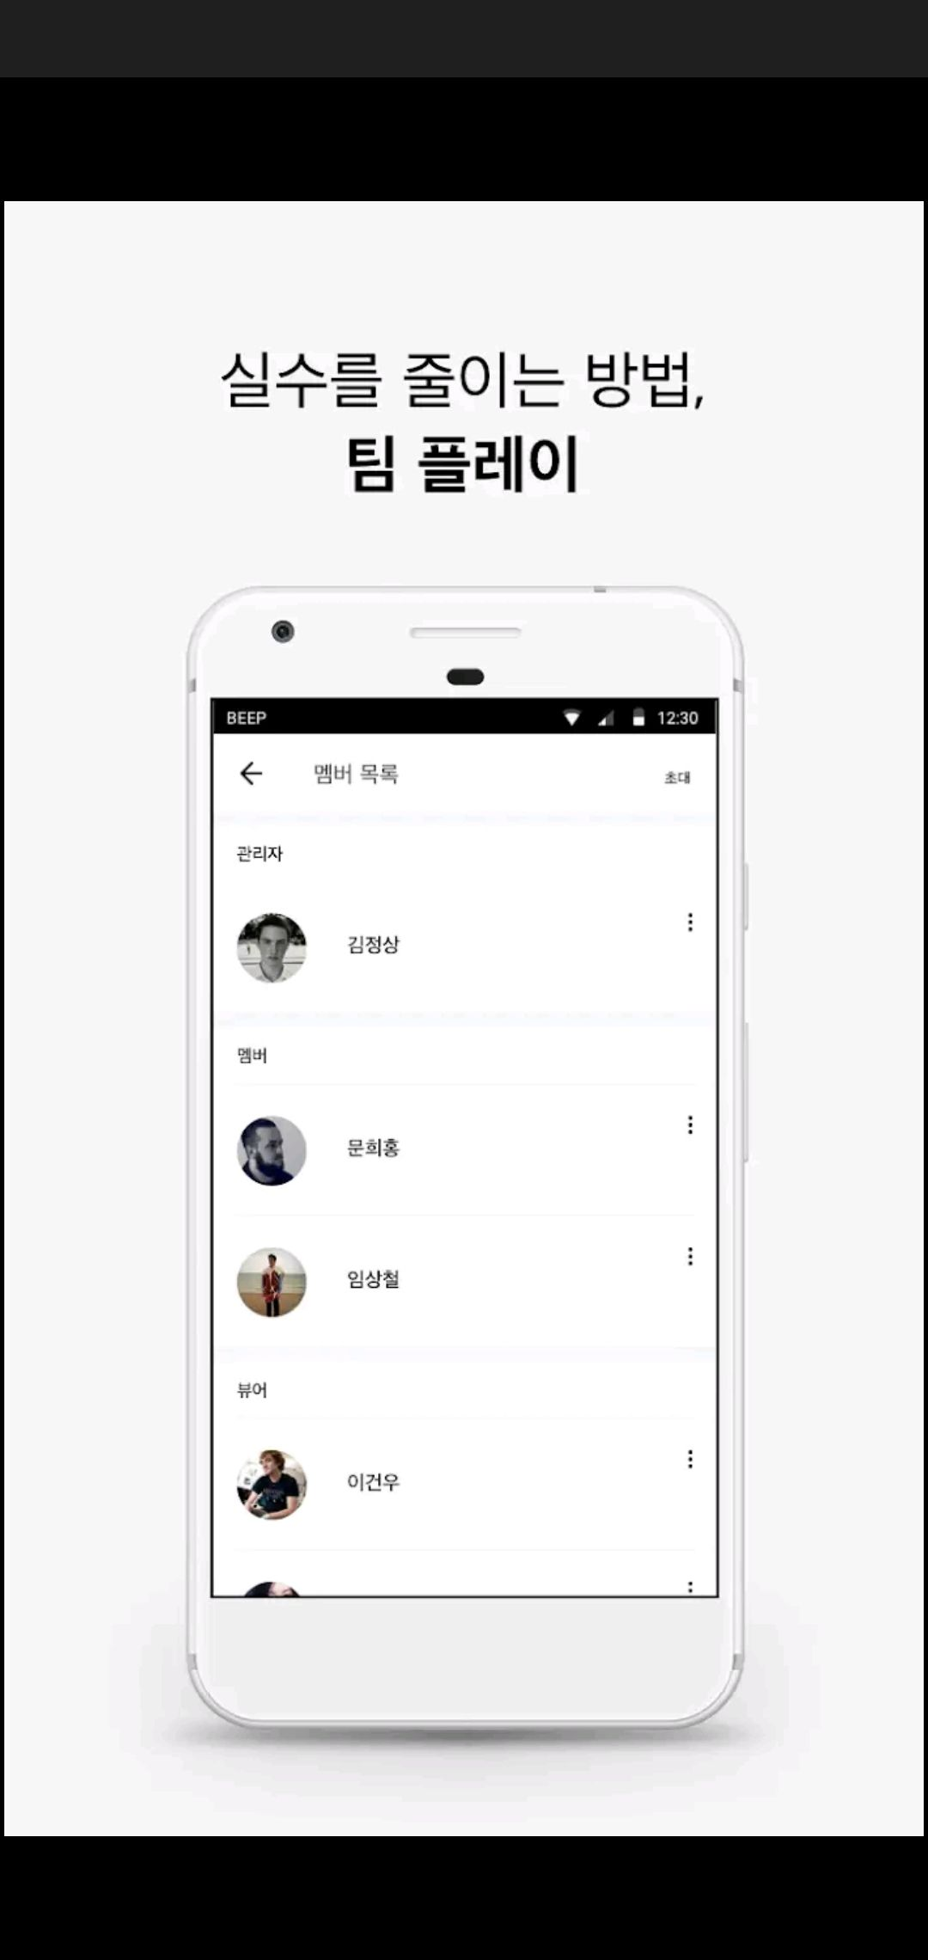

02
기존 유사 프로젝트
BEEP
Notes:
두 번째는 BEEP라는 어플입니다.
이 어플의 경우 바코드 인식을 통해 제품명과 사진을 불러오는 기능과 유통기한이 다가옴에 따라 알림을 주는 방식은 같았으나, 소셜 로그인을 통해 기숙사와 같은 냉장고를 공유하는 상황에서 쓸 수 있는 팀 플레이 기능이 있었습니다.

Slide 8
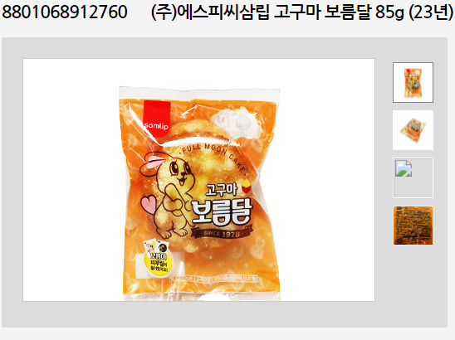

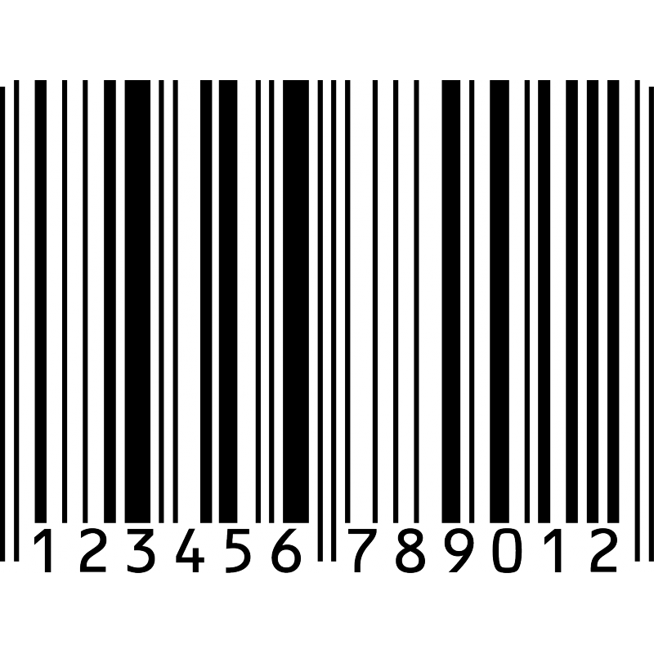
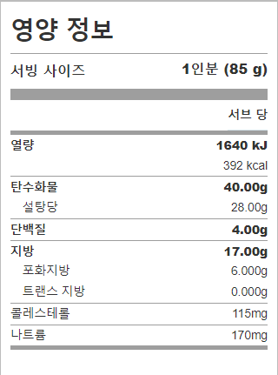
03
본 프로젝트 소개 및
차별성
바코드 입력으로 제품명과 영양정보를 확인
Notes:
다음으로 본 프로젝트 소개 및 차별성입니다.
본 프로젝트는 바코드를 찍으면 제품명과 사진, 영양정보가 나오며, 유통기한이 다가옴에 따라 알림을 보내거나 사용자가 직접 원하는 날짜에 알람이 오게 하는 기능과 해당 사용자의 성별과 나이대를 입력 받아 00시 부터 익일 00시까지 등록한 음식 리스트 중 영양 정보가 바뀌거나 리스트에서 사라진 영양소의 합계를 구해 해당하는 권장 영양소 섭취량과 비교하는 기능입니다.

Slide 9
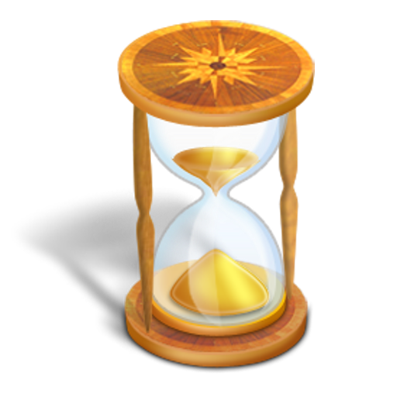

03
본 프로젝트 소개 및
차별성
위 제품의 유통기한을 입력 받아서 유통기한이 다가옴에 따라 알림을 보내거나
사용자가 직접 원하는 날짜에 알람이 오게 하는 기능
Notes:
다음으로 본 프로젝트 소개 및 차별성입니다.
본 프로젝트는 바코드를 찍으면 제품명과 사진, 영양정보가 나오며, 유통기한이 다가옴에 따라 알림을 보내거나 사용자가 직접 원하는 날짜에 알람이 오게 하는 기능과 해당 사용자의 성별과 나이대를 입력 받아 00시 부터 익일 00시까지 등록한 음식 리스트 중 영양 정보가 바뀌거나 리스트에서 사라진 영양소의 합계를 구해 해당하는 권장 영양소 섭취량과 비교하는 기능입니다.

Slide 10

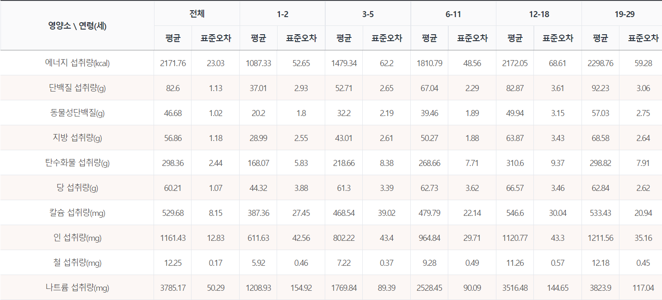

03
본 프로젝트 소개 및
차별성
(음식의 남은 양에 따라 영양 정보도 바뀐다)
사용자의 성별과 나이대를 입력 받아 해당하는 권장 영양소에 따른 음식
섭취 영양소를 보여주는 기능
Notes:
다음으로 본 프로젝트 소개 및 차별성입니다.
본 프로젝트는 바코드를 찍으면 제품명과 사진, 영양정보가 나오며, 유통기한이 다가옴에 따라 알림을 보내거나 사용자가 직접 원하는 날짜에 알람이 오게 하는 기능과 해당 사용자의 성별과 나이대를 입력 받아 00시 부터 익일 00시까지 등록한 음식 리스트 중 영양 정보가 바뀌거나 리스트에서 사라진 영양소의 합계를 구해 해당하는 권장 영양소 섭취량과 비교하는 기능입니다.

Slide 11
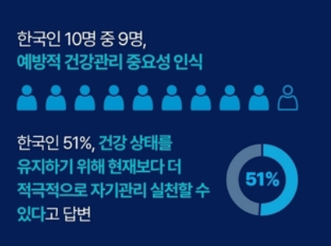
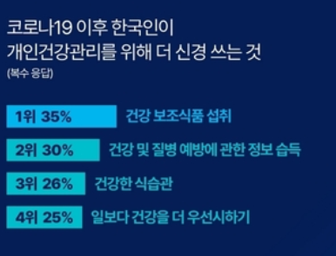
03
본 프로젝트 소개 및
차별성
03-1. 영양 정보
출처 : 필립스, ‘아시아 국가 개인건강관리 실태 조사’ 결과
Notes:
이번 프로젝트의 차별성은 3가지로 보고 있는데요,
첫 번째는 영양정보를 가져오는 것입니다.
영양 정보를 가져오는 이유는 필립스에서 실시한 아시아 국가 개인건강관리 실태 조사 결과를 보면, 한국인 10명 중 9명이 예방적 건강관리의 중요성을 인식하며, 한국인 51%는 건강 상태 유지를 위해 자기관리를 실천할 수 있다고 답변했습니다.
또한 한국인이 개인건강관리를 위해 더 신경 쓰는 것 중 3위가 건강한 식습관이며, 음식에 대한 정보는 영양 정보에 들어있으므로 중요하다고 생각하기 때문에 넣었습니다.

Slide 12
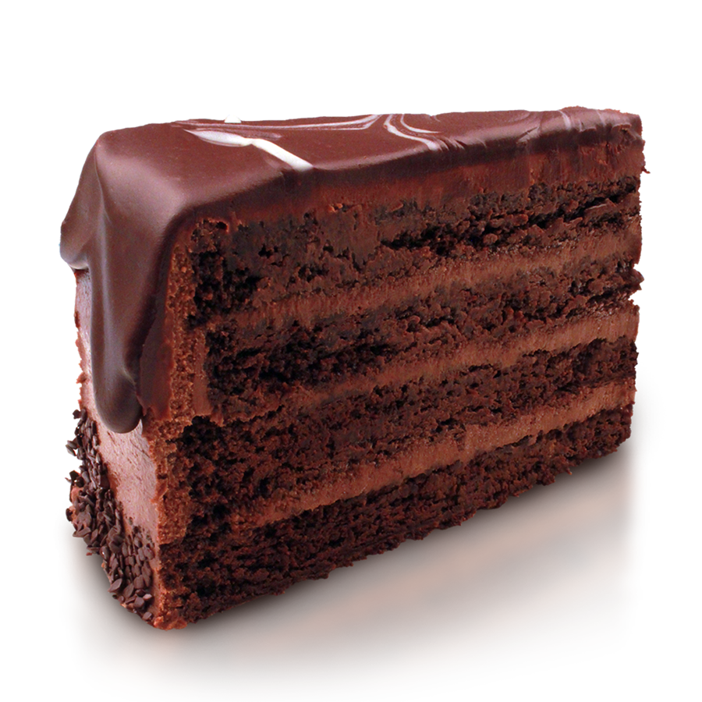
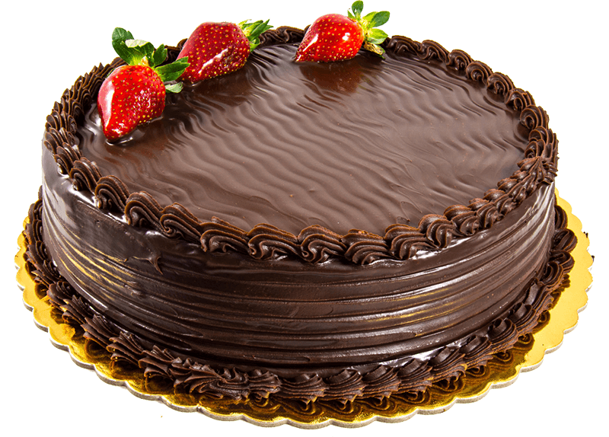
03
본 프로젝트 소개 및
차별성
8조각 중 2조각이 남음
예시 : 8조각 케이크
기존의 1/4
기존의 1/2
8조각 중 4조각이 남음
03-2. 음식 양에 따른
영양 정보
기존의 3/4
8조각 중 6조각이 남음
Notes:
다음은 음식 양에 따른 영양 정보입니다.
영양 정보의 경우 빵의 경우 1개의 영양 정보가 나와 있지만 예를 들어 큰 케이크의 경우 하루 만에 먹기 힘듭니다.
그럴 경우 보관을 하는 데, 이때 남은 양을 선택을 하면 영양 정보가 남은 양에 따라 바뀌는 기능입니다.

Slide 13
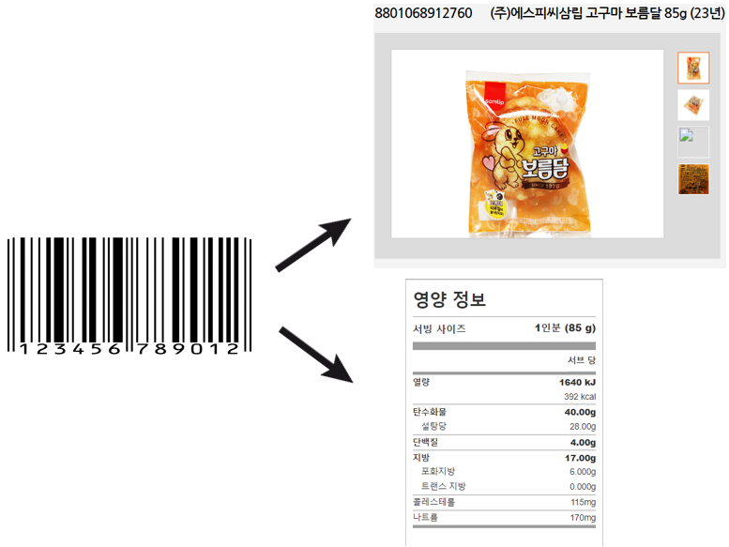
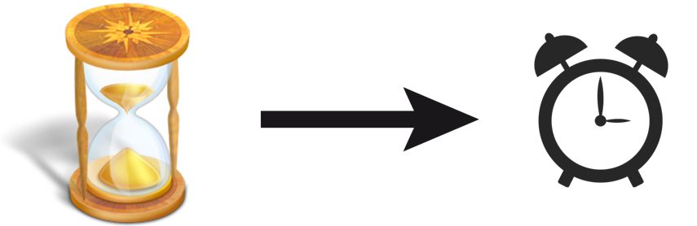
04
04-1. 핵심 기능
핵심 기능
&
부가 기능
2). 유통기한 입력을 통한 알림 설정
1). 바코드 인식으로
제품명, 사진, 영양정보 획득
Notes:
핵심 기능과 부가 기능입니다.
우선 핵심 기능들은 앞서 소개했듯이 바코드 인식을 통해 제품명과 사진, 영양정보를 획득하는 기능과 유통기한 입력을 통한 알림 설정이 있고,
마지막으로 바코드가 없는 경우, 세부 사항. 예를 들어 제품명과 사진 영양정보를 입력할 수 있는 기능과 후에 나올 코리아넷과 fatsecret 홈페이지에서 찾을 수 있지만 바코드 인식만 못한 경우가 있을 수 있어, 이럴 경우 제품명을 통해 검색하는 기능입니다. 마지막으로 나이와 성별을 입력하면 권장 영양소 섭취량이 나오고, 이를 통해 당일 먹은(리스트에서 사라지거나 바뀐)음식들의 영양성분을 더하여 권장 영양소 섭취량과 비교하는 기능들이 있습니다.

Slide 14
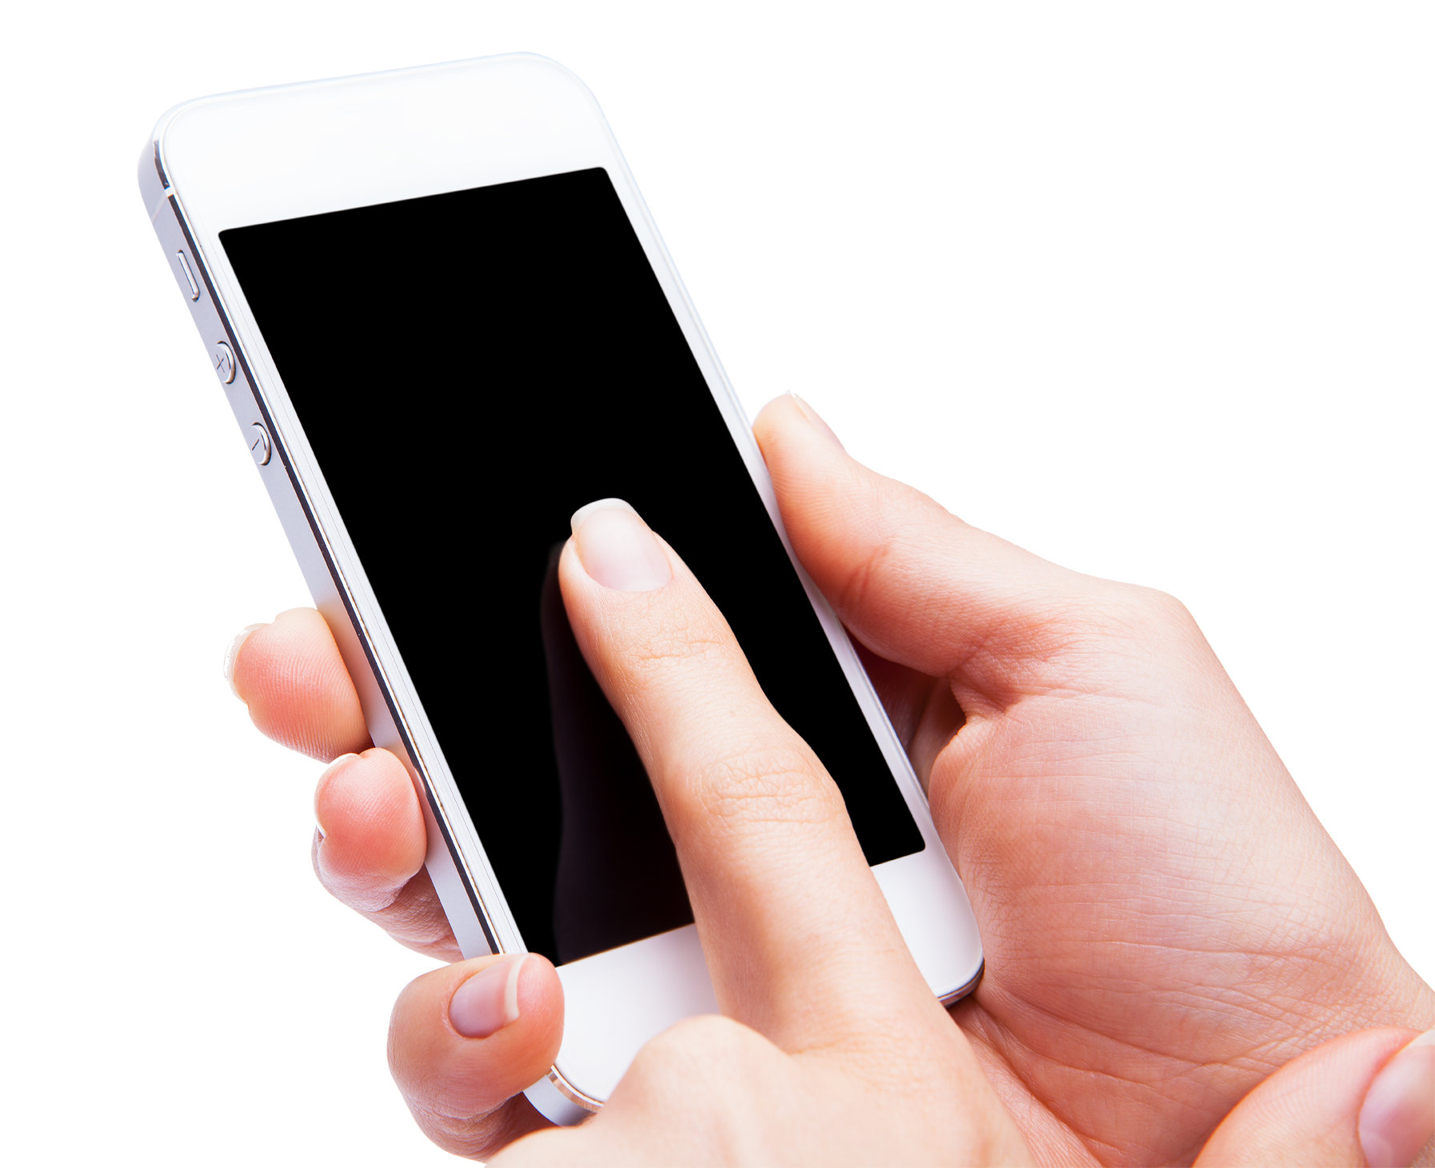

04
04-1. 핵심 기능
핵심 기능
&
부가 기능
출처 : 국민영양통계
4). 나이와 성별을 입력하면 권장 영양소 섭취량이 나오고
이를 통해 당일 먹은(리스트에서 사라지거나 바뀐)음식들의
영양성분을 더하여 권장 영양소 섭취량과 비교하는 기능
3-1). 바코드가 없으면 세부 사항을 직접 입력할 수 있는 기능
3-2). 바코드 인식이 안되면 제품명을 검색하는 기능
Notes:
핵심 기능과 부가 기능입니다.
우선 핵심 기능들은 앞서 소개했듯이 바코드 인식을 통해 제품명과 사진, 영양정보를 획득하는 기능과 유통기한 입력을 통한 알림 설정이 있고,
마지막으로 바코드가 없는 경우, 세부 사항. 예를 들어 제품명과 사진 영양정보를 입력할 수 있는 기능과 후에 나올 코리아넷과 fatsecret 홈페이지에서 찾을 수 있지만 바코드 인식만 못한 경우가 있을 수 있어, 이럴 경우 제품명을 통해 검색하는 기능입니다. 마지막으로 나이와 성별을 입력하면 권장 영양소 섭취량이 나오고, 이를 통해 당일 먹은(리스트에서 사라지거나 바뀐)음식들의 영양성분을 더하여 권장 영양소 섭취량과 비교하는 기능들이 있습니다.

Slide 15
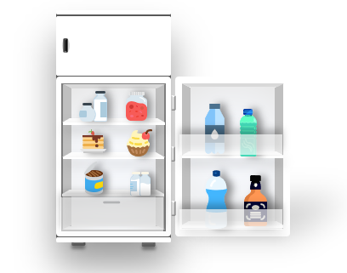
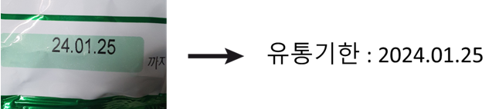
04
04-2. 부가 기능
핵심 기능
&
부가 기능
2). 보관 장소에 따른 유통기한 추천 기능
1). 유통기한을 사진으로 찍어 인식하는 기능
3). 매일 특정 시간 알람을 통해 오늘 새로 생긴 음식이나
먹은 음식에 대해 업데이트 하도록 유도하는 기능
Notes:
부가 기능으로는 유통기한을 사진으로 찍으면 글자를 인식해서 자동으로 유통기한이 입력되는 기능과 보관 장소에 따른 유통기한 추천 기능, 마지막으로 매일 특정 시간 알람을 통해 오늘 새로 생긴 음식이나 먹은 음식에 대해 업데이트 하도록 유도하는 기능이 있습니다.

Slide 16
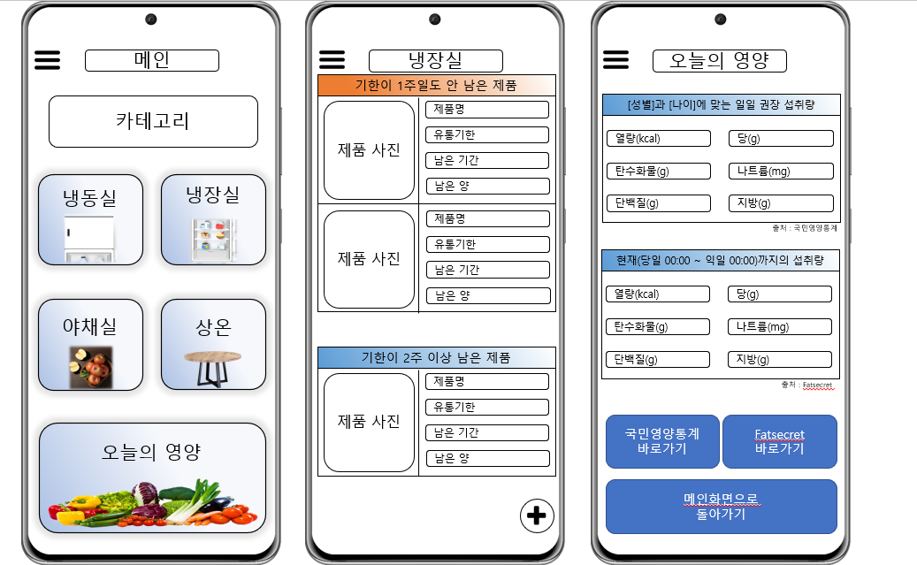
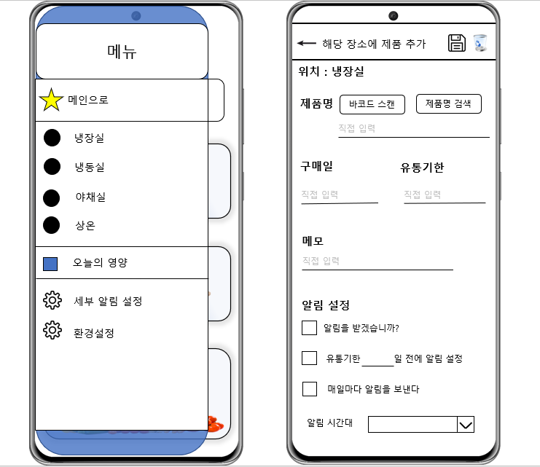
05
어플 디자인 구상
화면설계
메인 화면, 보관 카테고리 중 하나 선택한 화면, 오늘의 영양
메뉴화면, 제품 추가 화면
Notes:
1. 메인 화면 : 카테고리는 5개가 있으며, 각각 냉장실, 냉동실, 야채실, 상온, 오늘의 영양이다. 또한, 화면 위쪽에 메인이라고 나와 있으며
왼쪽에는 메뉴 버튼이 있다.
2. 카테고리 5개 중에서 냉장실을 눌렀을 때 나오는 화면으로, 유통기한이 적게 남은 순서대로 정렬이 되어 있으며, 오른쪽 밑 ‘+’버튼을
누르면 “해당 장소에 제품 추가” 화면이 나온다.
3. 오늘의 영양은 맨 위쪽은 사용자가 입력한 나이, 성별에 따른 6가지 성분을 나타내며, 밑에는 [당일 00:00 ~ 익일 00:00]까지의 영양소
섭취량을 나타낸다. 밑에는 각 출처에 해당하는 사이트 버튼과 메인으로 돌아가는 버튼이 있다.
4. 메뉴버튼에는 “메인 화면, 냉장실, 냉동실, 야채실, 상온, 오늘의 영양, 세부 알림 설정, 환경 설정＂으로 나뉜다.
5. 2번에서 ‘+’버튼을 눌렀을 때 나오는 창으로 제품을 등록할 때, [바코드 입력, 제품명 검색, 직접 입력]의 3가지 방법으로 나뉘며, 구매일과
유통기한, 메모를 입력할 수 있으며, 간단한 알림 설정까지 할 수 있다.

Slide 17



06
프로젝트에 사용된 언어
&
프레임워크
Zxing 라이브러리
안드로이드 스튜디오
자바
Notes:
다음으로 프로젝트에 사용된 언어와 프레임워크 입니다.
우선 안드로이드 기반 어플을 생각하고 있으며, 개발 환경은 안드로이드 스튜디오로 자바 언어를 사용하고, 바코드 인식 기술은 Zxing 라이브러리를 사용하여 구현할 예정입니다.
서버의 경우 파이썬을 사용하는 flask 웹 프레임워크로 REST api를 구축하여 바코드 숫자를 서버로 이동합니다.

Slide 18

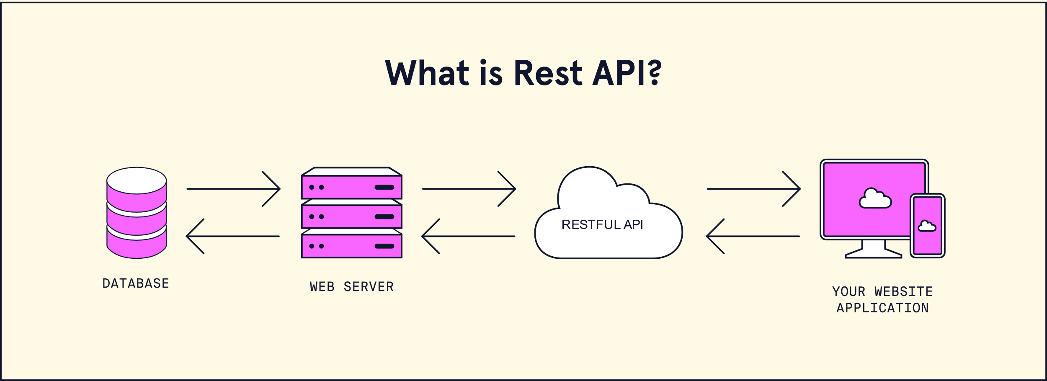
06
프로젝트에 사용된 언어
&
프레임워크
Flask 웹 프레임워크
REST api
Notes:
다음으로 프로젝트에 사용된 언어와 프레임워크 입니다.
우선 안드로이드 기반 어플을 생각하고 있으며, 개발 환경은 안드로이드 스튜디오로 자바 언어를 사용하고, 바코드 인식 기술은 Zxing 라이브러리를 사용하여 구현할 예정입니다.
서버의 경우 파이썬을 사용하는 flask 웹 프레임워크로 REST api를 구축하여 바코드 숫자를 서버로 이동합니다.

Slide 19
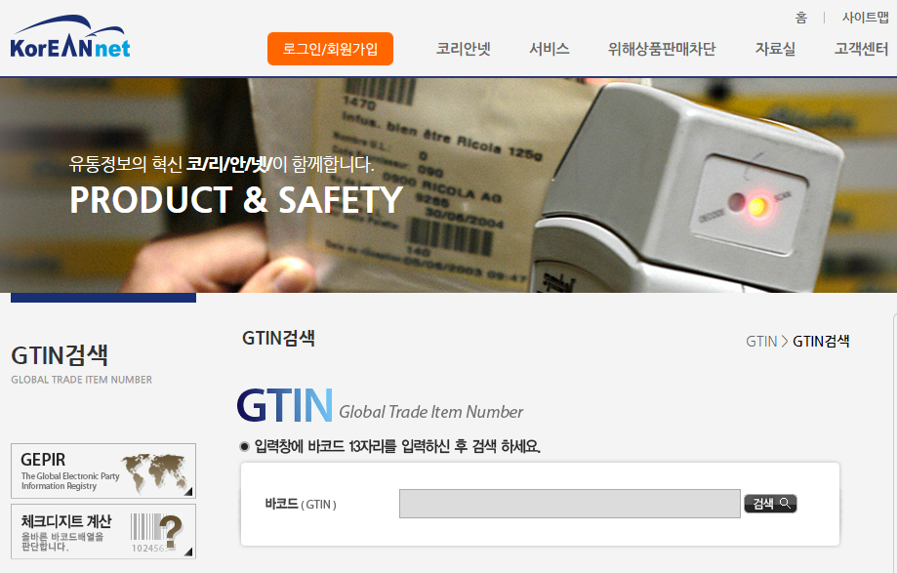


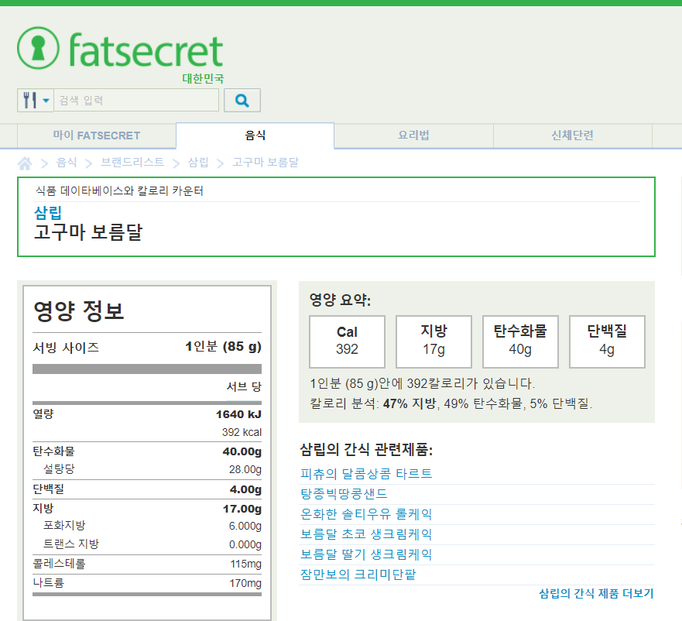
06
프로젝트에 사용된 언어
&
프레임워크
Notes:
서버에서는 웹 크롤링을 통해 코리안넷과 fatsecret에서 각각 제품명 사진과 영양정보를 가져와 JSON파일로 가공하고, 다시 REST api를 통해 안드로이드 어플로 이동시켜 출력하는 것이 대략적인 순서입니다.

Slide 20
06
프로젝트에 사용된 언어
&
프레임워크
Notes:
서버에서는 웹 크롤링을 통해 코리안넷과 fatsecret에서 각각 제품명 사진과 영양정보를 가져와 JSON파일로 가공하고, 다시 REST api를 통해 안드로이드 어플로 이동시켜 출력하는 것이 대략적인 순서입니다.

Slide 21
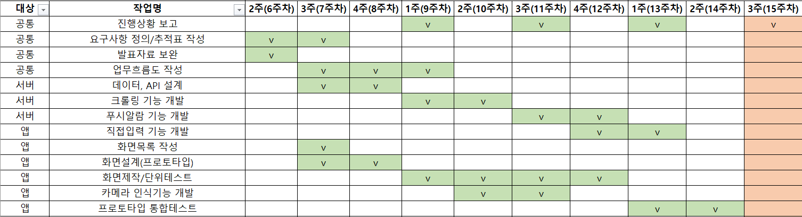
07
주차별 계획
Notes:
마지막으로 주차별 계획입니다. 개략적으로 WBS를 작성하였습니다.
우선 1학기 목표로는 15주차에 프로토타입 앱 시현을 목표로 추진하고자 합니다.
프로젝트 요구사항을 7주차까지 마무리하고 앱과 서버별 업무흐름도를 9주차까지 작성, 이후 기능별 개발을 진행하여 14주차까지 통합테스트를 마무리하는 것이 1학기 목표입니다.
2학기까지는 부가기능과 본 제품 디자인을 적용하여 프로젝트 완성도를 제고하는 것이 목표입니다

Slide 22
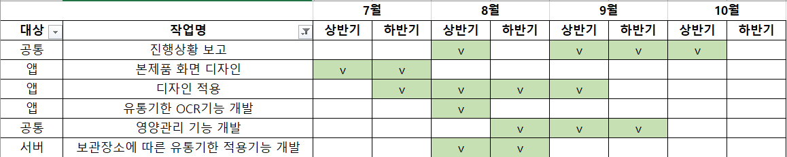
07
주차별 계획
Notes:
마지막으로 주차별 계획입니다. 개략적으로 WBS를 작성하였습니다.
우선 1학기 목표로는 15주차에 프로토타입 앱 시현을 목표로 추진하고자 합니다.
프로젝트 요구사항을 7주차까지 마무리하고 앱과 서버 별 업무흐름도를 9주차까지 작성, 이후 기능별 개발을 진행하여 14주차까지 통합테스트를 마무리하는 것이 1학기 목표입니다.
2학기까지는 부가기능과 본 제품 디자인을 적용하여 프로젝트 완성도를 제고하는 것이 목표입니다

Slide 23
08
자료 출처
0. 기타
템플릿 출처 : https://pixelify.net/download/free-templates/presentations/magazine-minimal-modern-free-presentation/
Png 사진 출처 : https://www.pngwing.com/ko
기획배경
음식물쓰레기 발생현황 사진 1 : https://www.citywaste.or.kr/EgovPageLink.do?link=/ucwmsNew/portal/sysInfo/sysInfo07
음식물쓰레기 위치 출처 : 음식물류 폐기물 발생 현황과 시사점
음식물쓰레기 분류 출처 : 음식물쓰레기 줄이기! 하나뿐인 지구를 지키는 위대한 실천입니다
핵심 기능 & 부가 기능
- 폐의약품 환경오염
http://earthact.org/community/bbs/board.php?device=pc&bo_table=note&wr_id=56
- 약 유통기한
https://www.visualdive.com/2020/07/%EC%95%BD-%EC%A2%85%EB%A5%98%EB%B3%84-%EC%9C%A0%ED%86%B5%EA%B8%B0%ED%95%9C/
국민영양통계 : 나이, 성별에 따른 영양소 섭취량
https://www.khidi.or.kr/kps/dhraStat/result5?menuId=MENU01657&gubun=age2&year=2020
Notes:
부가적으로 PPT 작성 시 사용한 자료 출처들입니다.

Slide 24
Thank you for Attention
&
QNA
이상 발표 마치겠습니다
Notes:
이상으로 발표 마치겠습니다. 감사합니다.

